Slide 1
Презентация урока музыки учителя Лаптевой С.Ю.
«О Туле песню я пою» (тульские мастера)

Slide 2
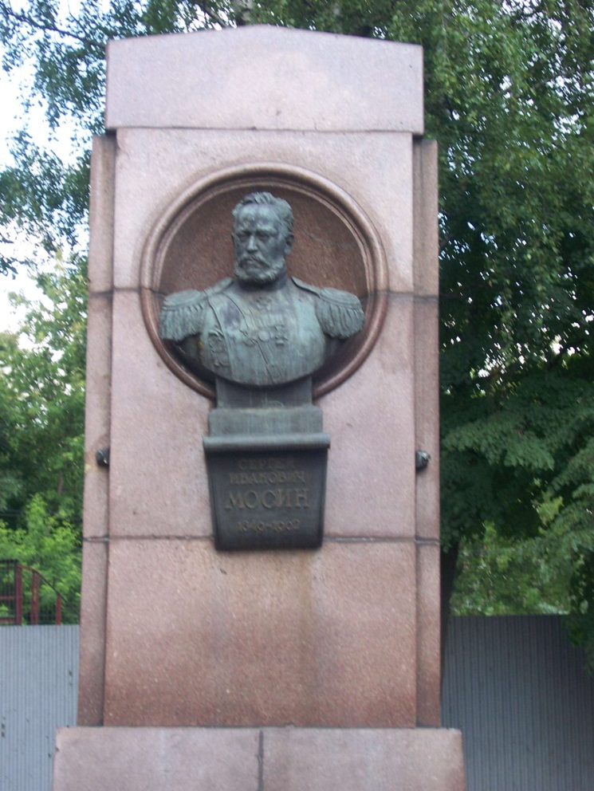
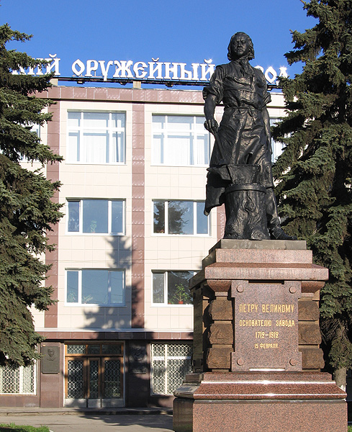
Памятник Петру I
в Туле
Мосин С.Н. - конструктор

Slide 3
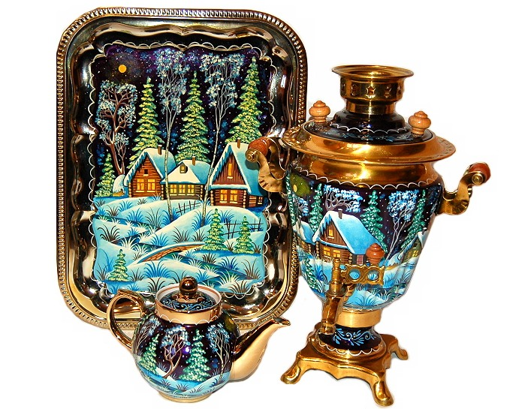
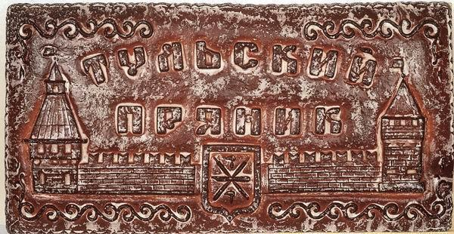

Slide 4
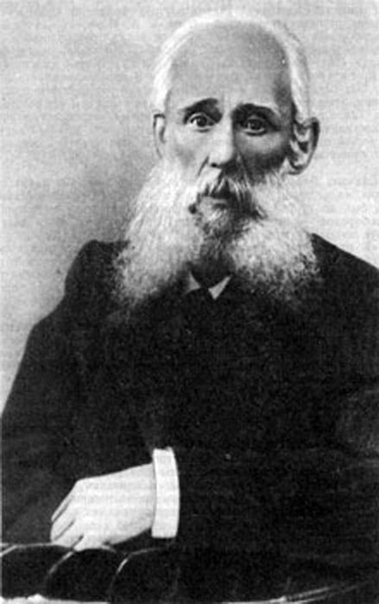
Белобородов Н.И.

Slide 5
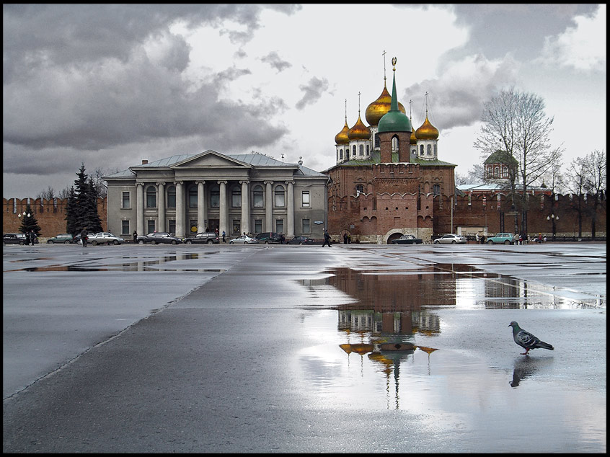
Тула – Земля моя!

